Slide 1

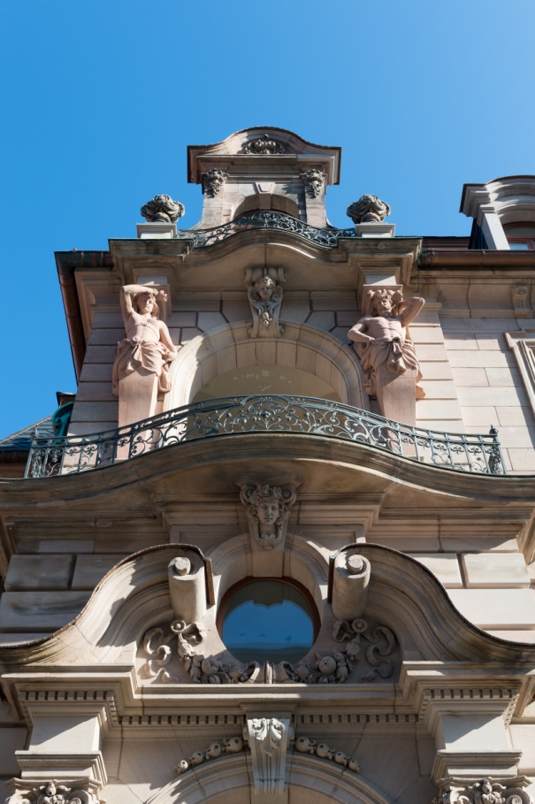
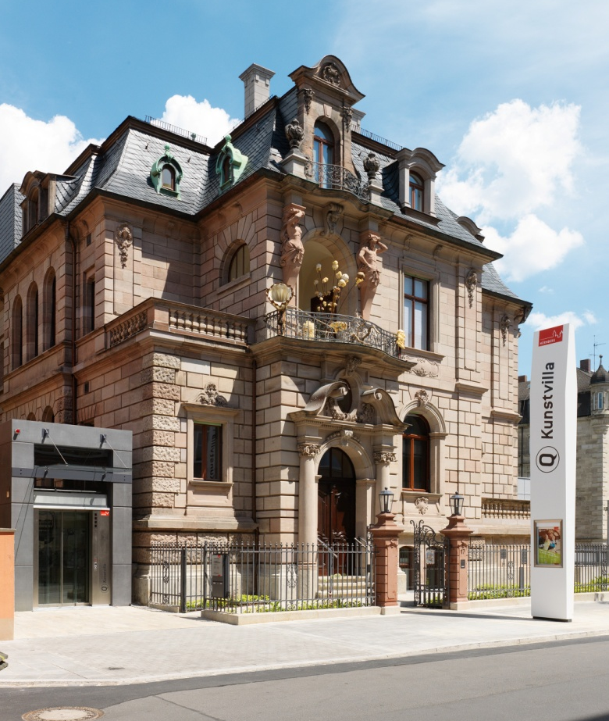
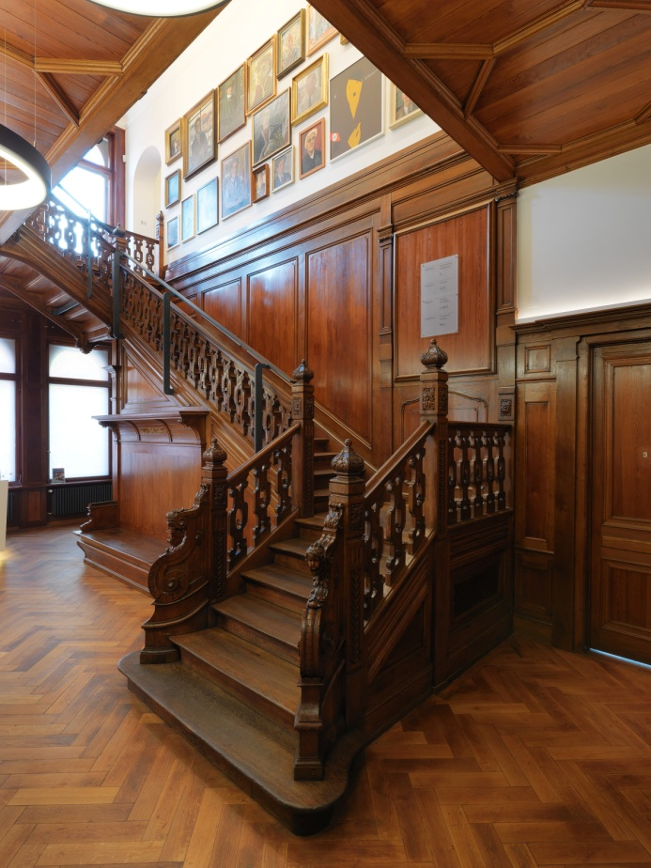
Die Kunstvilla – Unser größtes Exponat

Slide 2
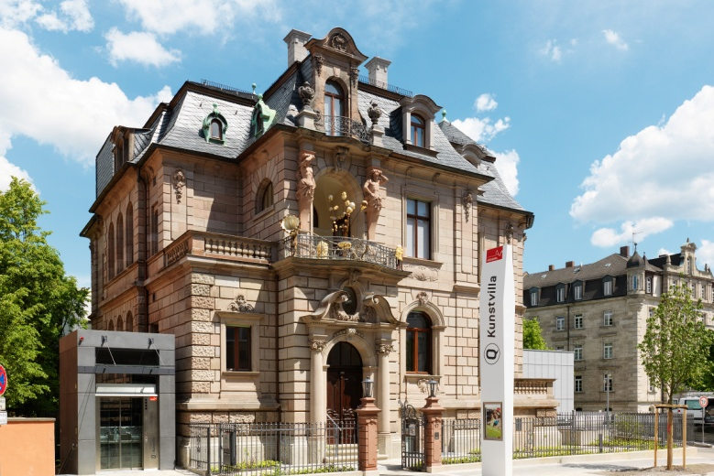
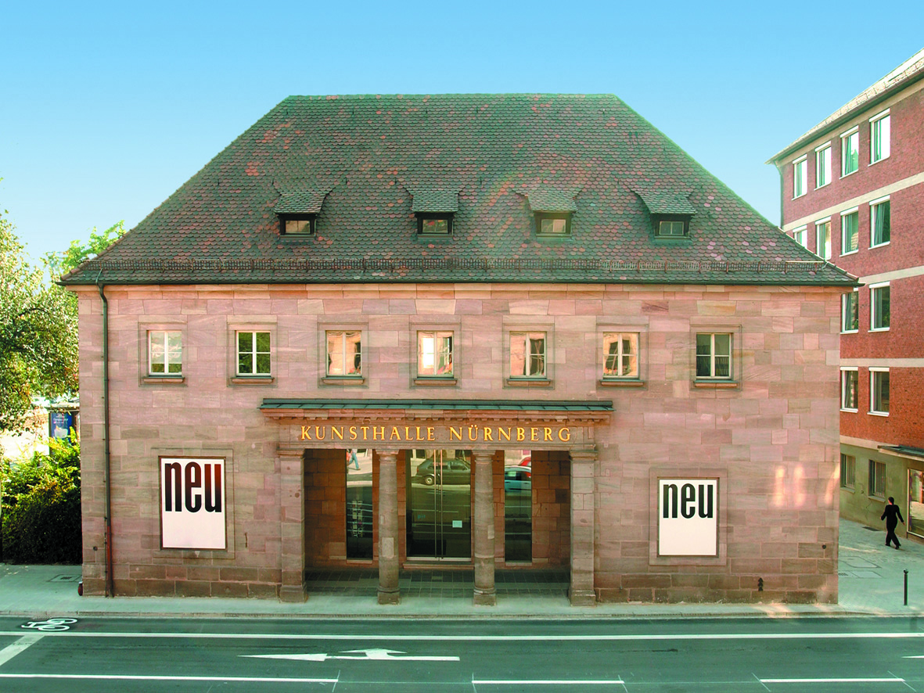
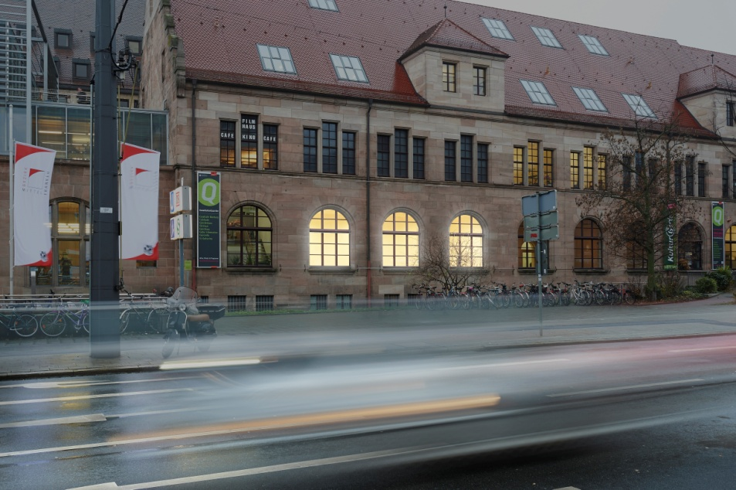

Das Profil der Kunstvilla im KunstKulturQuartier
Kunstvilla im KunstKulturQuartier
Drei Ausstellungshäuser
–
ein Preis!
Kunsthaus im KunstKulturQuartier
Kunsthalle im KunstKulturQuartier

Slide 3
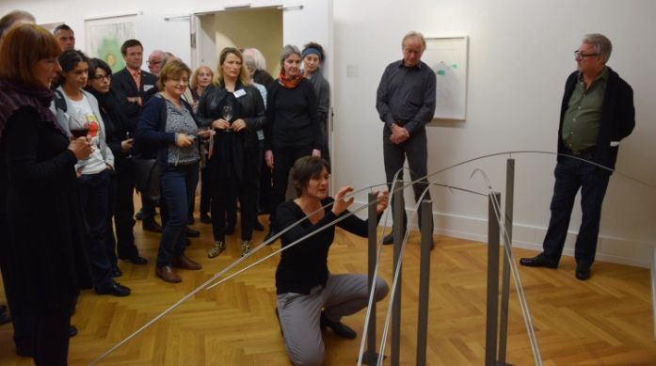
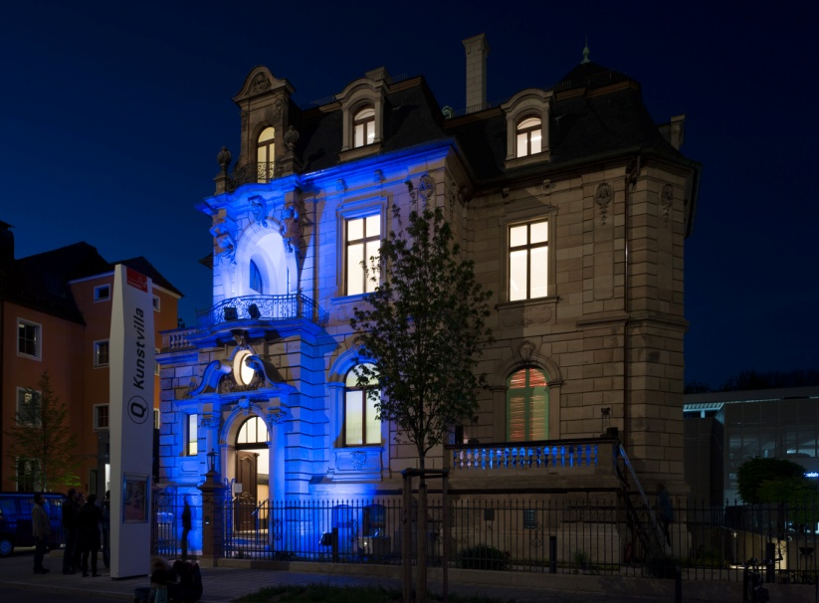
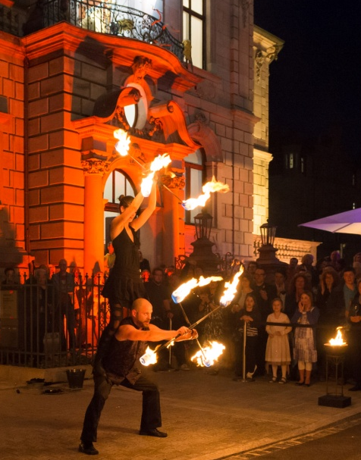
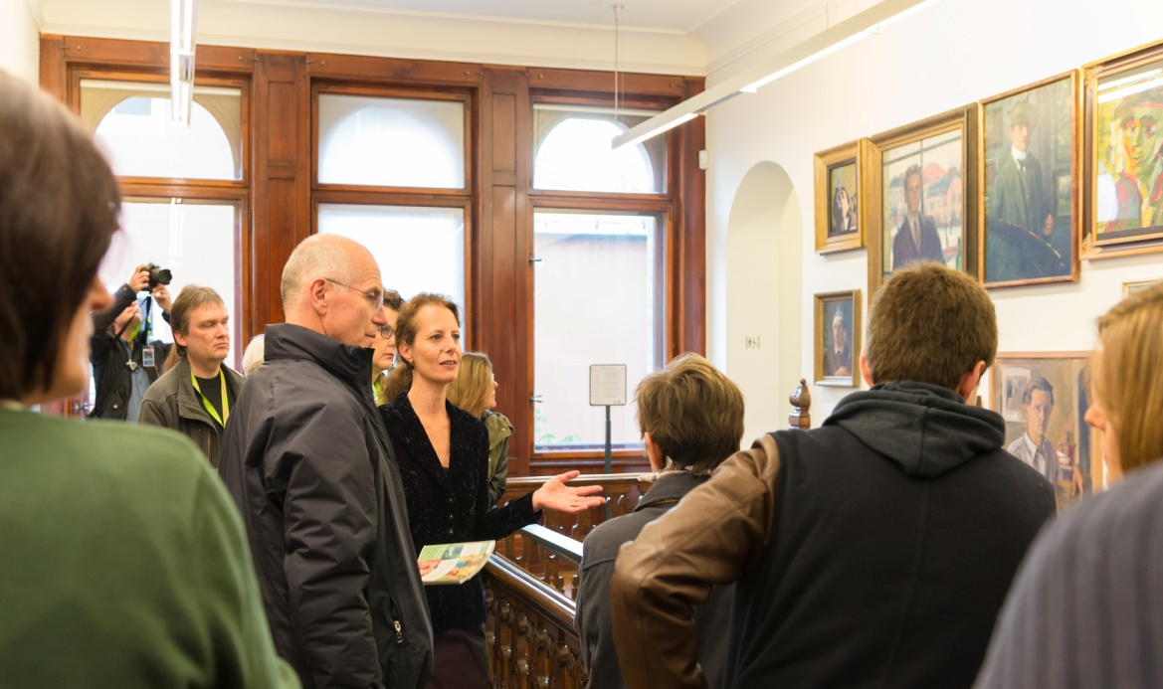
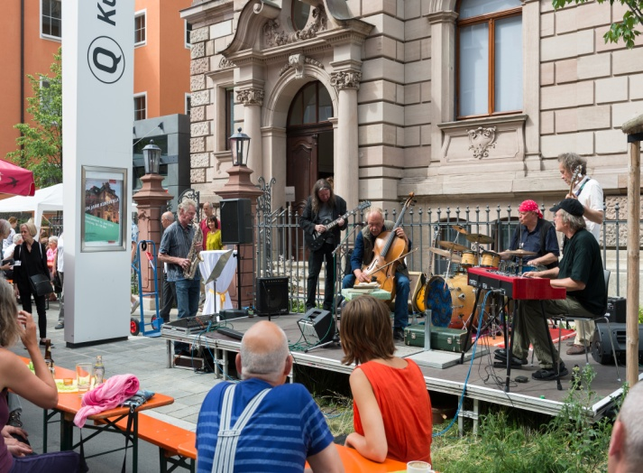
Resonanz und Veranstaltungen
KUKUQ/2 Fotos von Annette Kradisch und Kunstvilla, Nürnberg

Slide 4
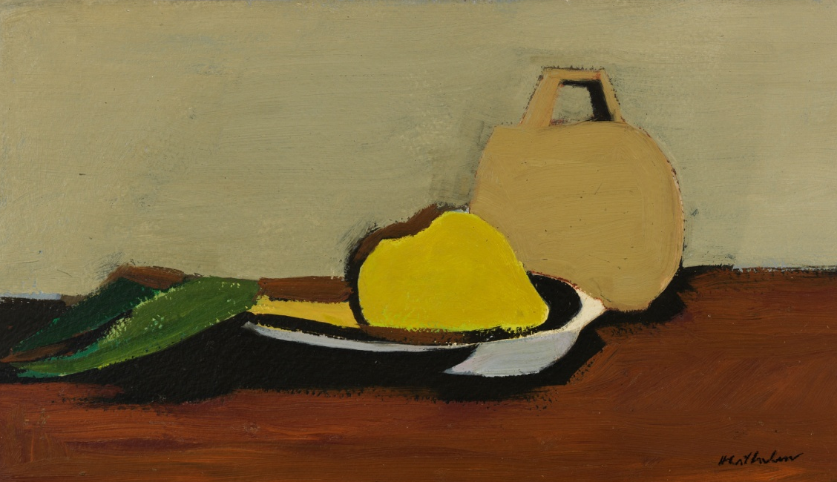
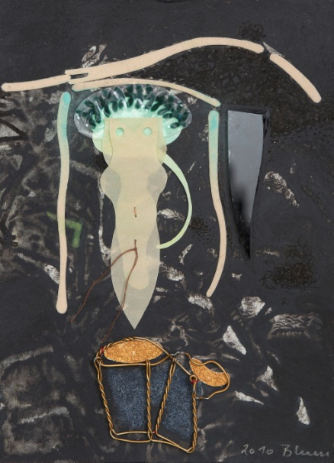
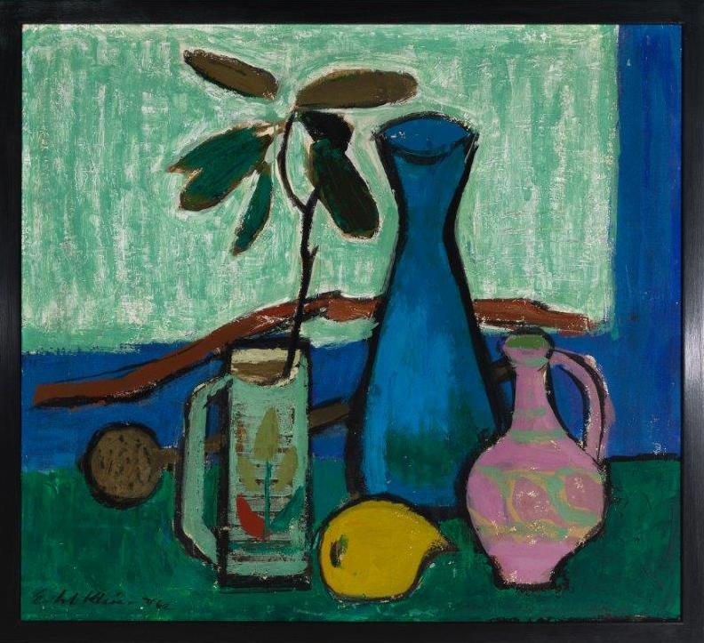
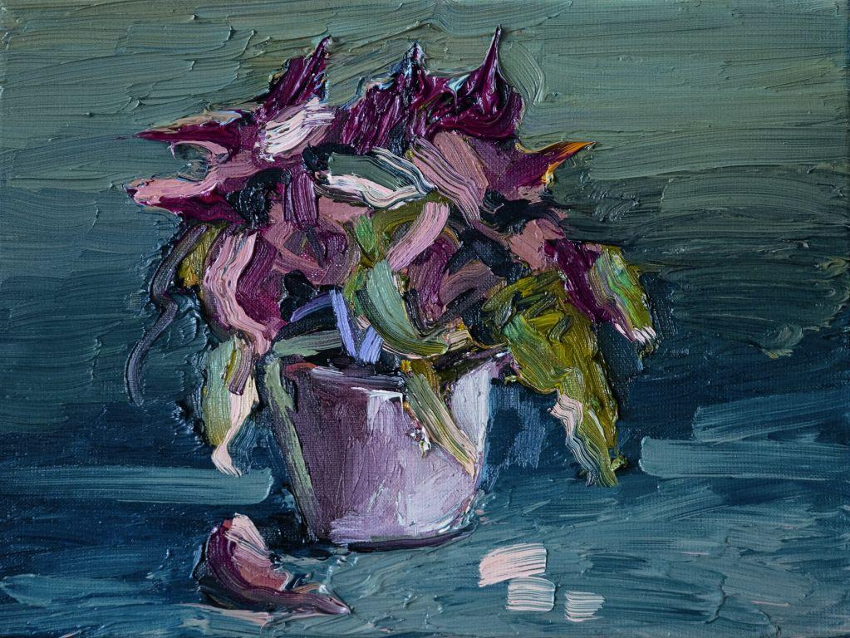
Die Sammlung
Karin Blum (geb. 1947)
Hausgott IV, 2010
Jochen Pankrath (geb. 1981)
Euphorbia pulcherrima, 2012
Hermann Wilhelm
(1897-1970)
Stillleben mit Krug, 1948
Fritz Eitel Klein
(1906-90) Rhododendronzweig, 1962

Slide 5
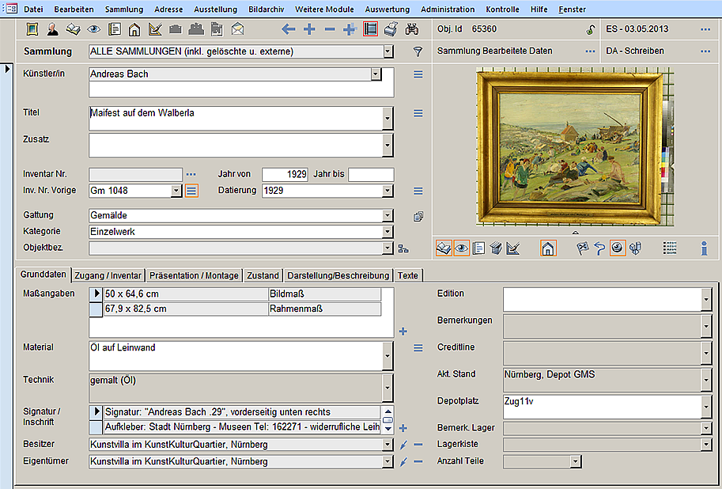
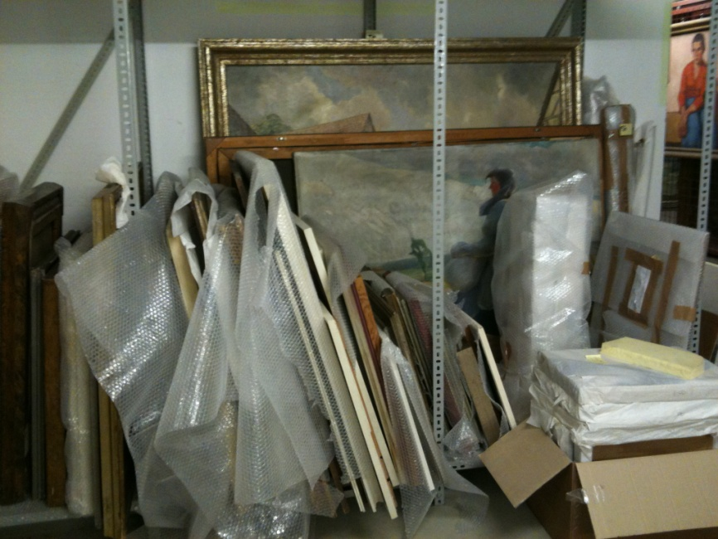
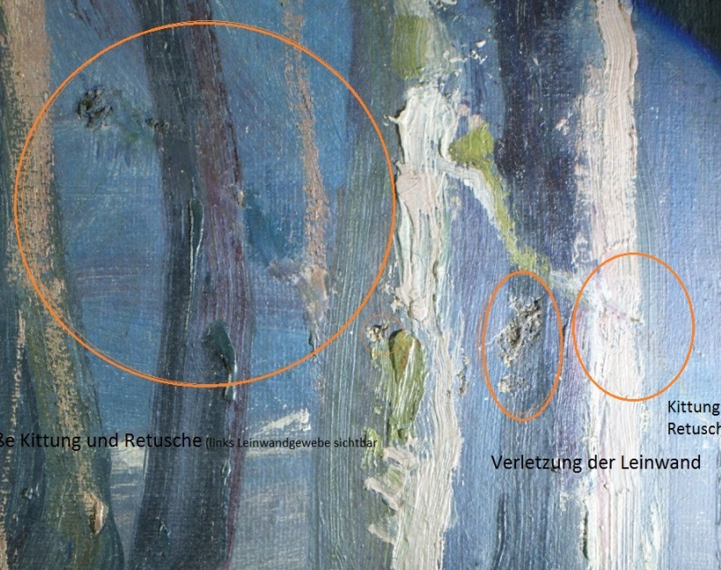
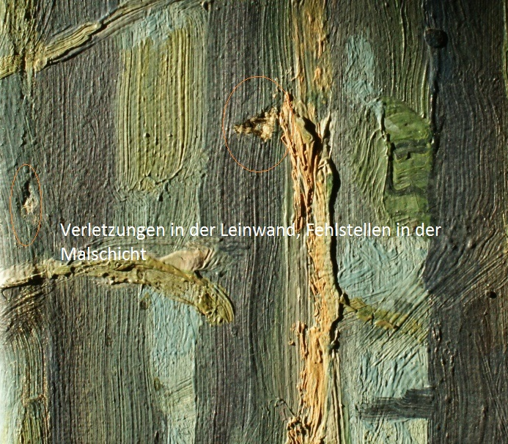
Depotsituation und Restaurierung

Slide 6
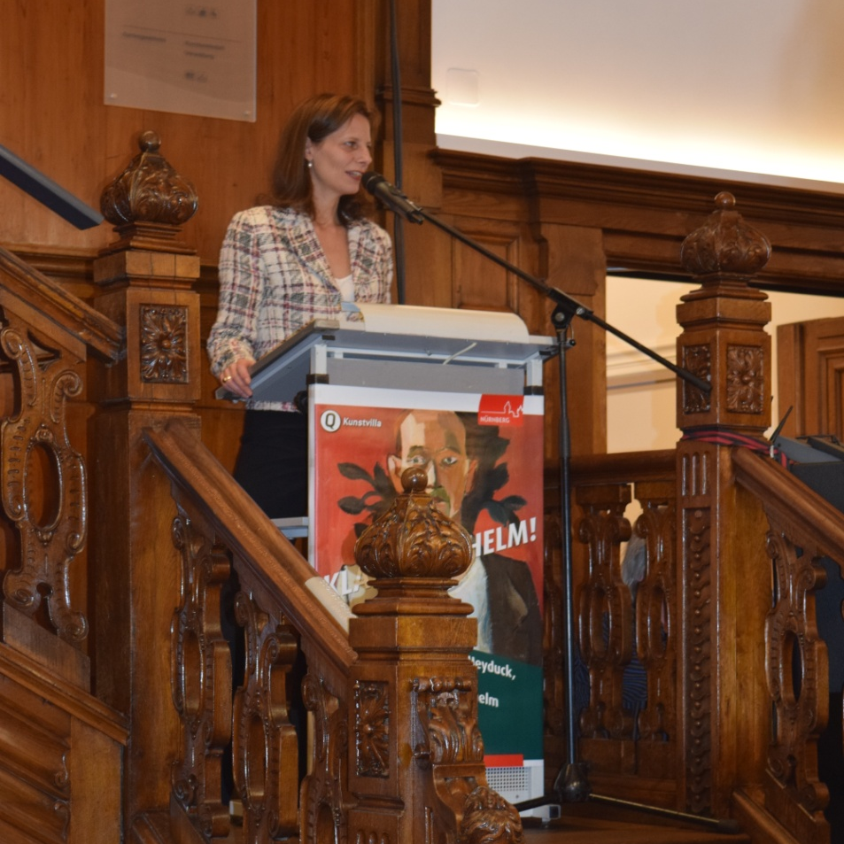
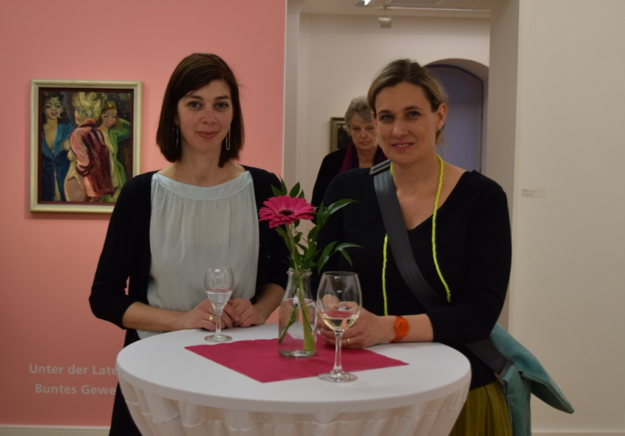
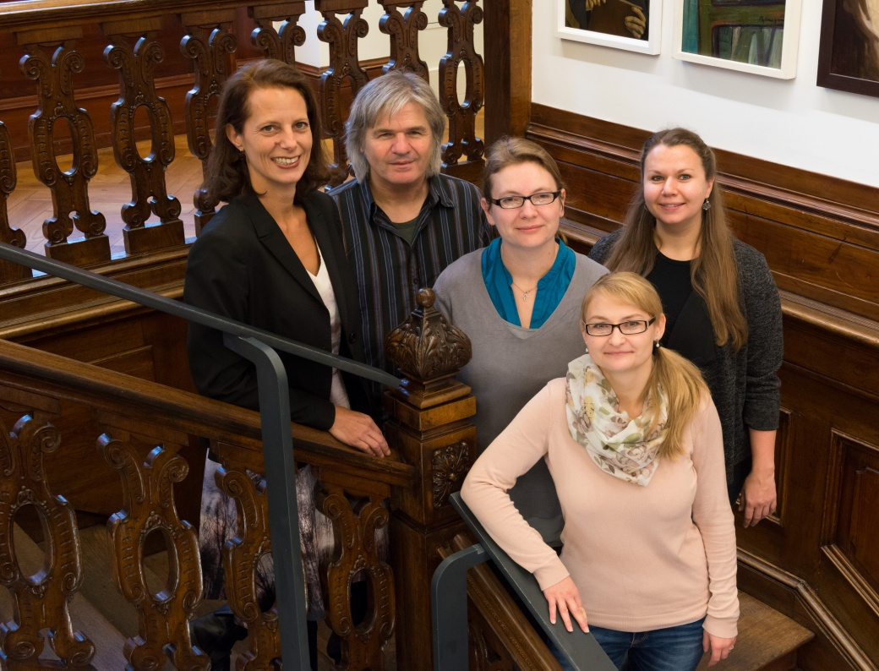
Personal und Budget

